Slide 1
7장. 딥러닝을 위한 고급 도구
A팀 김아름 안규호 오정은 이재홍 황유현

Slide 2
7.1 Sequential 모델을 넘어서:
케라스의 함수형 API

Slide 3
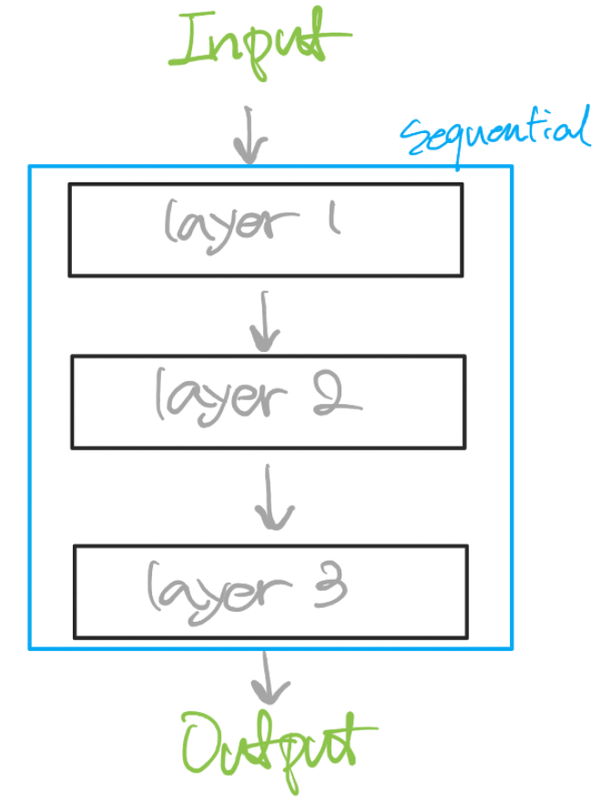
01
7.1 Sequential 모델을 넘어서 : 케라스의 함수형 API
오늘 사용한 색상은?
Sequential 모델
R 237
G 236
B 234
R 48
G 57
B 98
1.하나의 입력 & 출력
2.층을 차례대로 쌓아 구성
▶
Q. 만약, 여러개의 입력 또는 출력이 필요한 경우에도 Sequential 모델이 적절한가?
A. 적절하지 않다
2013 버전 이상 사용자께서는 스포이트 기능을 이용하시면 편하구요.
2010 이하 버전 사용자 께서는 다른 채우기 색 > 사용자 지정 탭 > RGB 색상 값 입력

Slide 4
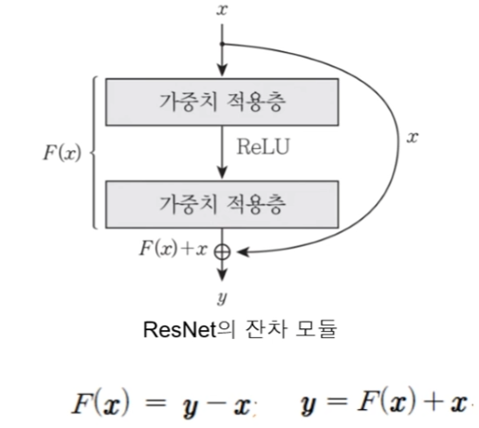
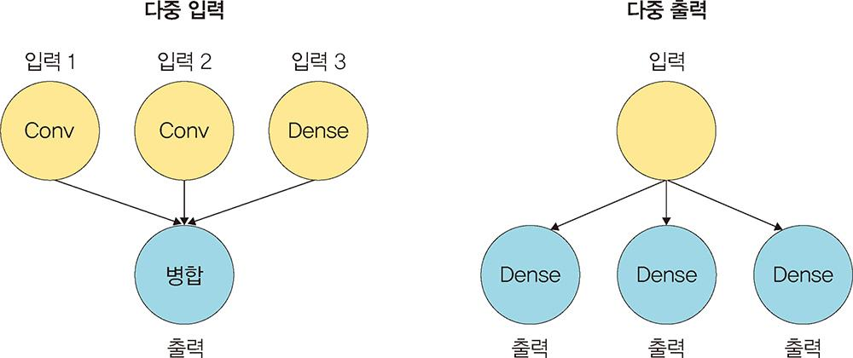
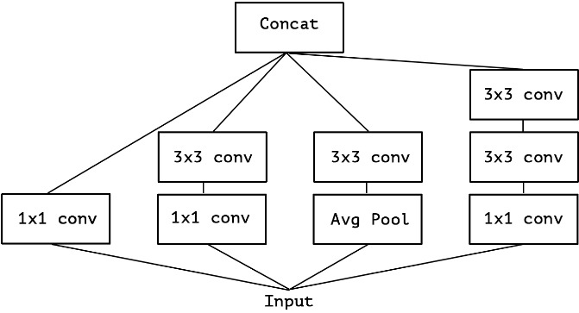
01
01
7.1 Sequential 모델을 넘어서 : 케라스의 함수형 API
7.1 Sequential 모델을 넘어서 : 케라스의 함수형 API
다중 입력 모델
다중 출력 모델
인셉션 모듈
잔차 연결
다양한 종류의 입력을 통해 하나의 출력을 도출하는 경우
ex. 중고 의료의 시장 가격
합성곱 신경망에서 인기 있는 네트워크 구조 인셉션 모듈
잔차 연결을 추가한 ResNet 계열의 네트워크 구조
하나의 입력을 통해 여러 개의 타깃 속성을 예측해야하는 경우
ex. 소설의 장르/시대 예측

Slide 5
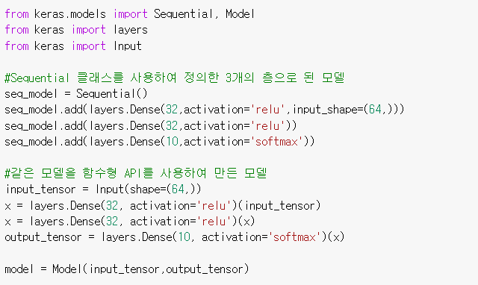
02
7.1.1 함수형 API 소개
함수형 AIP
함수형 API :
각 층을 일종의 함수(function)로 정의
각 함수를 조합하기 위한 연산자들을 제공하여 신경망을 설계
입력의 크기(shape)를 명시한 입력층(Input layer)을 모델의 앞에 정의해주어야함
텐서
함수형
API로
만든모델
함수처럼 사용하기 위해 층 객체를 만듦
텐서와 함께 층을 호출하여 텐서를 반환
입력과 출력 텐서를 지정하여 Model 클래스의 객체로 만듦
Model 객체를 사용한 컴파일, 훈련, 평가 API는 Sequential 클래스와 동일

Slide 6
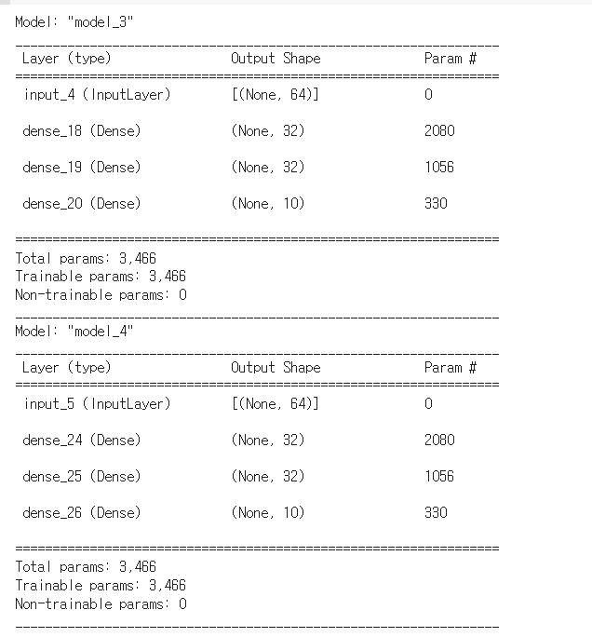
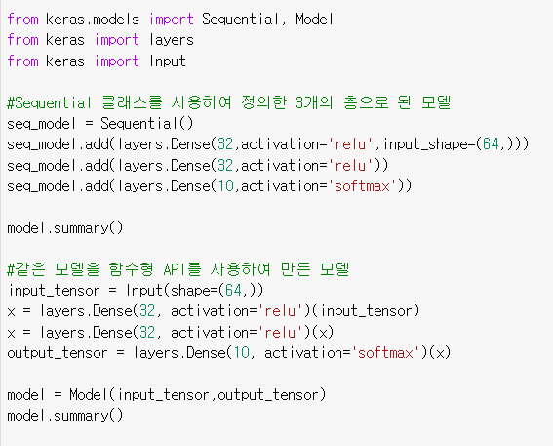
02
7.1.1 함수형 API 소개

Slide 7
03
7.1.2 다중 입력 모델
다중 입력 모델 :
다양한 종류의 입력을 통해 하나의 출력을 도출
서로 다른 입력 가지를 합치기 위해 여러 텐서를 연결할 수 있는 층을 사용
ex) keras.layers.add, keras.layers.concatenate
질문-응답(quenstion-answering)모델
참고 텍스트
Embedding
LSTM
Concatenate
Dense
응답
질문
Embedding
LSTM

Slide 8
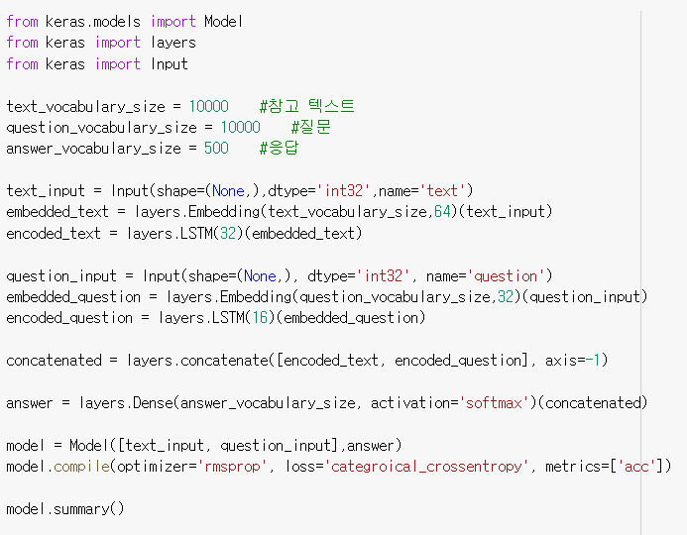
03
7.1.2 다중 입력 모델
코드7-1. 2개의 입력을 가진 질문-응답 모델의 함수형 API 구현하기
참고 텍스트->Embedding->LSTM
질문->Embedding->LSTM
keras.layers.concatenate를 이용하여 결과 Tensor를 하나로 합침
softmax 분류기 추가
모델 객체를 만들고 2개의 입력과 1개의 출력을 주입

Slide 9
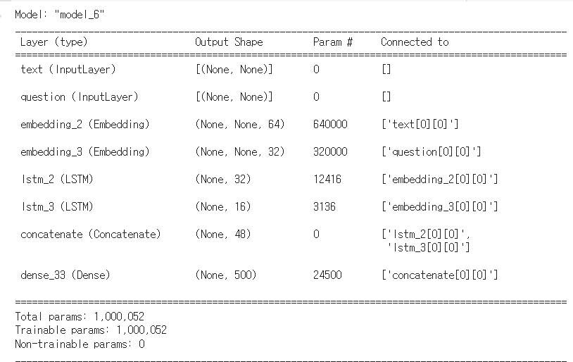
03
7.1.2 다중 입력 모델
코드7-1. 2개의 입력을 가진 질문-응답 모델의 함수형 API 구현하기

Slide 10
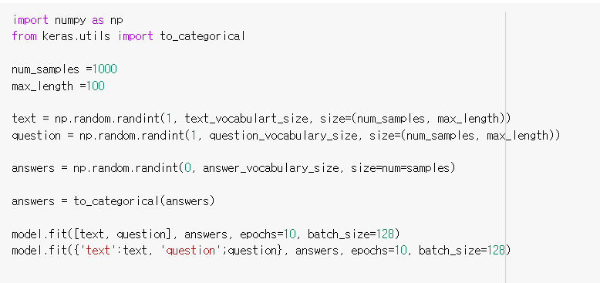
03
7.1.2 다중 입력 모델
▶
모델 훈련
방법
넘파이 배열의 리스트를 주입
◀
입력 이름과 넘파이 배열로 이루어진 딕셔너리를 모델의 입력으로 주입
--> 입력 이름을 설정했을 때 사용 가능
코드7-2. 다중 입력 모델에 데이터 주입하기
랜덤한 넘파이 데이터를 shape에 맞춰서 생성
답을 정수가 아닌 원-핫 인코딩된 벡터로 도출
1. 리스트 입력 사용 학습
2. 딕셔너리 입력 사용 학습

Slide 11
04
7.1.3 다중 출력 모델
다중 출력 모델 :
하나의 입력을 통해 여러 개의 타깃 속성을 예측하여 도출
주의사항 1. 네트워크 출력마다 다른 손실 함수를 지정하기
2. Loss에 Weight 값 지정
3개의 출력을 가진 소셜 미디어 모델
Dense
나이
소셜 미디어 포스트
Concatenate
Dense
소득
Dense
성별

Slide 12
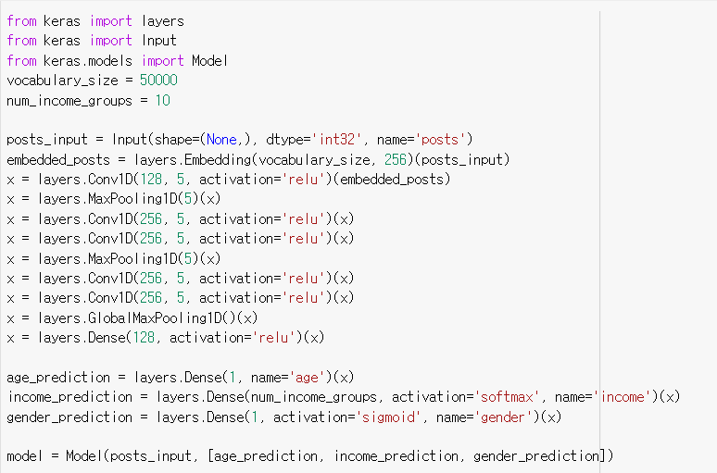
04
7.1.3 다중 출력 모델
코드 7-3. 3개의 출력을 가진 함수형 API 구현하기
‘소셜 미디어 포스트 -> 1D컨브넷 ‘에 해당하는 과정
* 간단한 Convolution 1D로 구현한다고 되어있으나 CNN Network로서 선언됨
각각의 출력 층 선언
1D컨브넷->Dense->나이
1D컨브넷->Dense->소득
1D컨브넷->Dense->성별

Slide 13
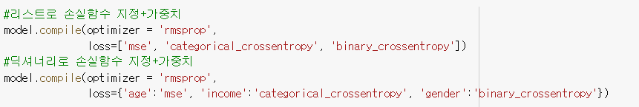
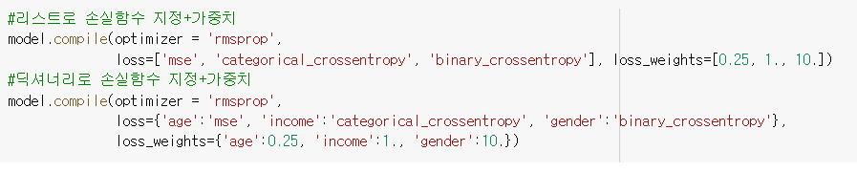
04
7.1.3 다중 출력 모델
네트워크 출력마다 다른 손실 함수를 지정하기
주의사항
첫번째,
Loss에 Weight 값 지정
주의사항
두번째,
나이 회귀 작업의 MSE 손실 : 3~5 사이
성별 분류 작업의 MSE 손실 : 0~1 사이

Slide 14
03
7.1.3 다중 출력 모델
▶
모델 훈련
방법
넘파이 배열의 리스트를 주입
◀
입력 이름과 넘파이 배열로 이루어진 딕셔너리를 모델의 입력으로 주입
--> 입력 이름을 설정했을 때 사용 가능
코드7-6. 다중 출력 모델에 데이터 주입하기
1. 리스트 입력 사용 학습
2. 딕셔너리 입력 사용 학습

Slide 15
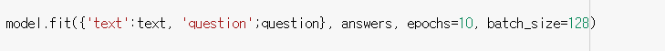
04
7.1.3 다중 출력 모델
다중출력 모델
1개의 입력
3개의 출력
다중입력 모델
2개의 입력
1개의 출력

Slide 16
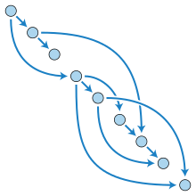
05
7.1.4 층으로 구성된 비순환 유향 그래프
층으로 구성된 비순환 유향 그래프 :
방향 순환이 없는 무한 유향(방향) 그래프 --> 원형을 띨 수 없다
대표적 예시 1. 인셉션 모듈
2. 잔차 연결
1. 인셉션 모듈
a
b
c
d

Slide 17
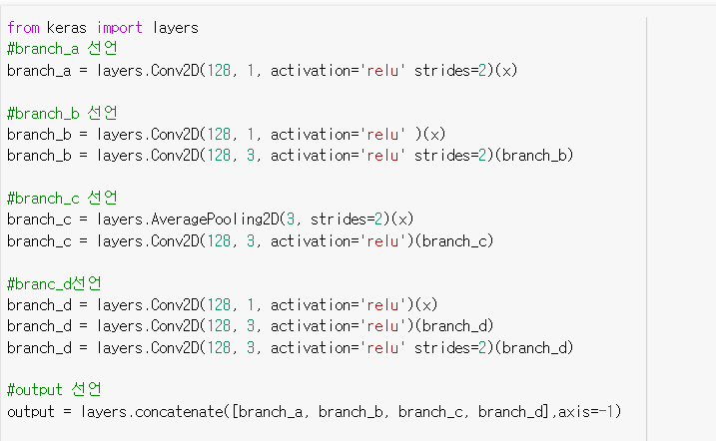
05
7.1.4 층으로 구성된 비순환 유향 그래프
함수형 API를 사용하여 모듈 구현
모든 가지는 동일한 stride(2)를 사용
출력 크기를 동일하게 만들어 하나로 합치기 위함
4개의 가지의 출력을 연결하여 모듈의 출력을 생성

Slide 18
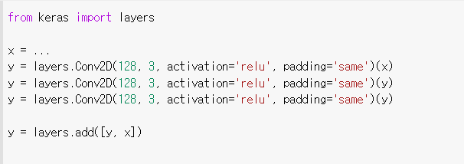
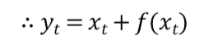
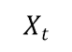
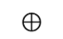
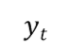
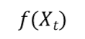
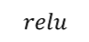
05
7.1.4 층으로 구성된 비순환 유향 그래프
2. 잔차 연결
$$y_{t}$$
$$⊕$$
$${f(X}_{t})$$
x에 변환을 적용
$$relu$$
원본x를 출력 특성에 더하기
$$∴y_{t}=x_{t}+f(x_{t})$$
$$X_{t}$$

Slide 19
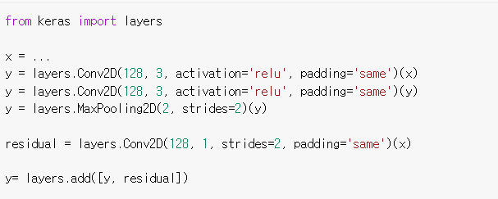
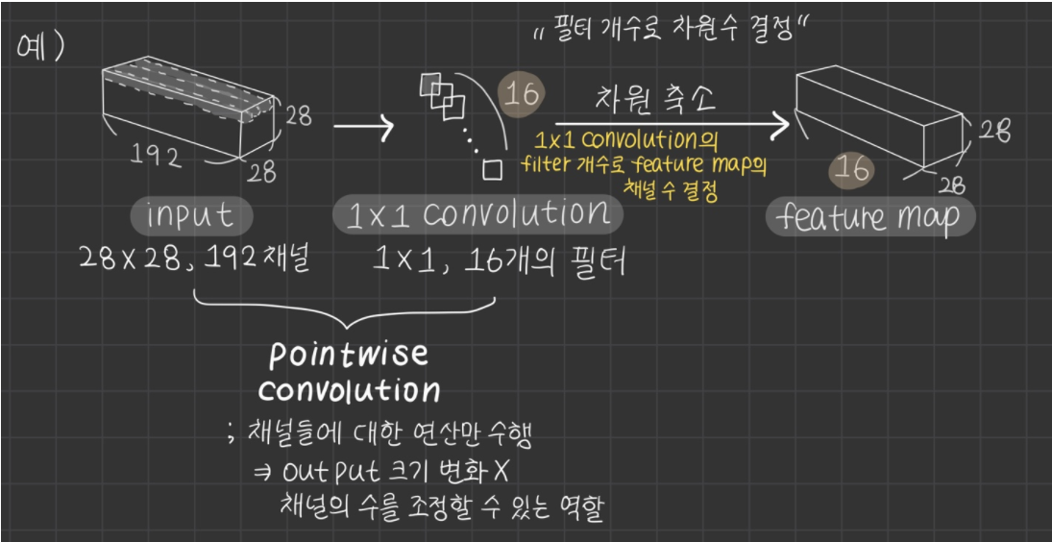
05
7.1.4 층으로 구성된 비순환 유향 그래프
2. 잔차 연결
특성 맵의 크기가 다를 때 선형 변환을 사용하여 잔차 연결을 구현시킨 예
y와 크기를 동일하게 맞추기 위해 1x1합성곱을 사용하여
원본 텐서 x를 다운샘플링한다
다운샘플링된 x를
출력 특성에 더함
1x1
합성곱
1x1 합성곱의 목적 :
1x1 합성곱의 가장 근본적인 목적은 채널의 수를 조절하기 위함
인셉션 모듈은 입력 텐서의 채널 정보를 혼합한 특성을 계산하고
공간 방향으로는 성보를 섞지 않기 때문에 1x1합성곱은 인셉션 모듈의
특징이다

Slide 20

06
7.1.5 층 가중치 공유
가중치 공유
함수형 API에서는 층 객체를 여러 번 재사용 할 수 있다
층 객체를 두 번 호출하면 새로운 객체를 만들지 않고 각 호출에 동일한 가중치를 재사용 --> 공유 가지를 가진 모델 재현 가능
공유가지는 같은 가중치를 공유하고 같은 연산을 수행함
샴 LSTM ( 공유 LSTM)
문장A
두 문장 사이의 의미가
비슷한가?
관련이 없는 문장이면 0
두 문장이 동일하거나
재구성 되었다면 1을 출력
W
문장B

Slide 21
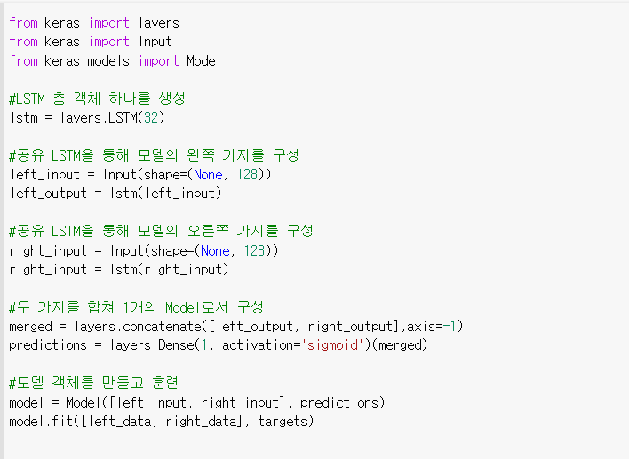
06
7.1.5 층 가중치 공유
함수형 API로 공유 층을 사용하는 모델 구현
기존 층 객체를 호출하면 가중치가 재사용된다
훈련시 LSTM 층의 가중치는 양쪽 입력을 바탕으로
업데이트된다

Slide 22
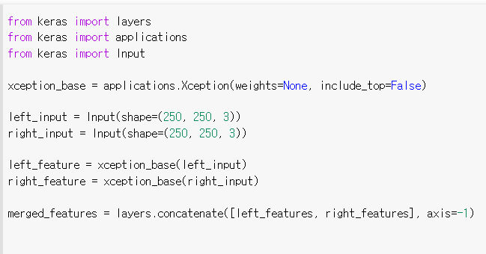
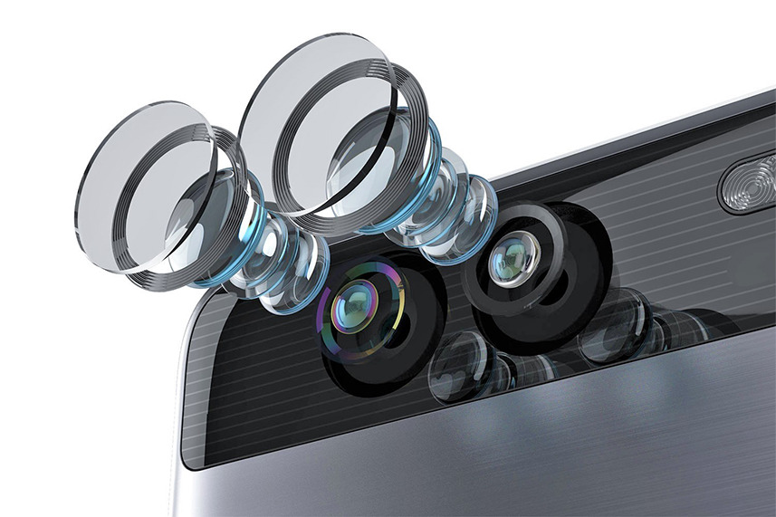
06
7.1.6 층과 모델
모델
커다란 층
▶
공유 합성곱 기반 층을 구현하는 예
이미지 처리 기본 모델 =
엑셉션 네트워크
입력 이미지 250x250 RGB
같은 비전 모델을 두 번 호출

Slide 23
7.2 케라스 콜백과 텐서보드를 사용한
딥러닝 모델 검사와 모니터링

Slide 24
7.2
1. 콜백을 사용하여 모델의 훈련 과정 제어하기
콜백 (Callback)
- fit() 메서드 호출 시 전달되는 객체
- 여러 지점에서 콜백
- 시간적 낭비 큼
▶ keras 모듈 내장 콜백
- keras.callbakcs.ModelCheckpoint : 모델 체크포인트 저장
- keras.callbacks.EarlyStopping : 조기 종료
- keras.callbacks.LeraningRateScheduler : 에포크에 따라 학습률 조정
- keras.callbacks.ReduceLROnPlateau : 안정기에 learning rate에 변화
- keras.callbacks.CSVLogger : 에포크 결과를 CSV 파일로 스트리밍

Slide 25
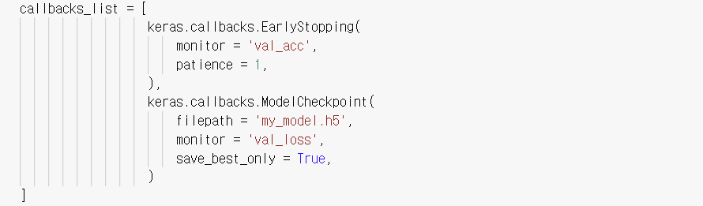
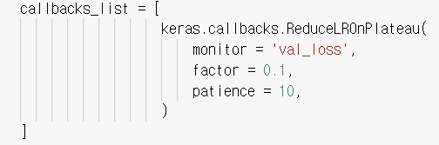
7.2
1. 콜백을 사용하여 모델의 훈련 과정 제어하기
# ModelCheckpoint, EarlyStopping Callback
- 지표가 향상되지 않을 시 훈련 중지
- ModelCheckpoint callback 과 함께 사용
# ReduceLROnPlateau Callback
- 에포크에 따라 학습률 조정
- ModelCheckpoint callback 과 함께 사용

Slide 26
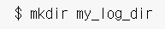
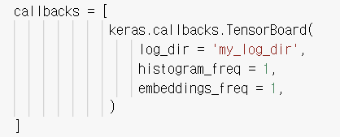
7.2
2. 텐서보드 소개: 텐서플로의 시각화 프레임워크
텐서보드 (TensorBoard)
- 텐서플로의 브라우저 기반 시각화 도구
- 훈련 내부 시각적 모니터링하도록 -> 핵심 목적
- 모델을 더 빠르게 개선
▶ 텐서보드 기능
- 훈련하는 동안 측정 지표 시각화
- 모델 구조를 시각화
- 활성화 출력과 그래디언트의 히스토그램 그림
- 3D로 임베딩 표현

Slide 27
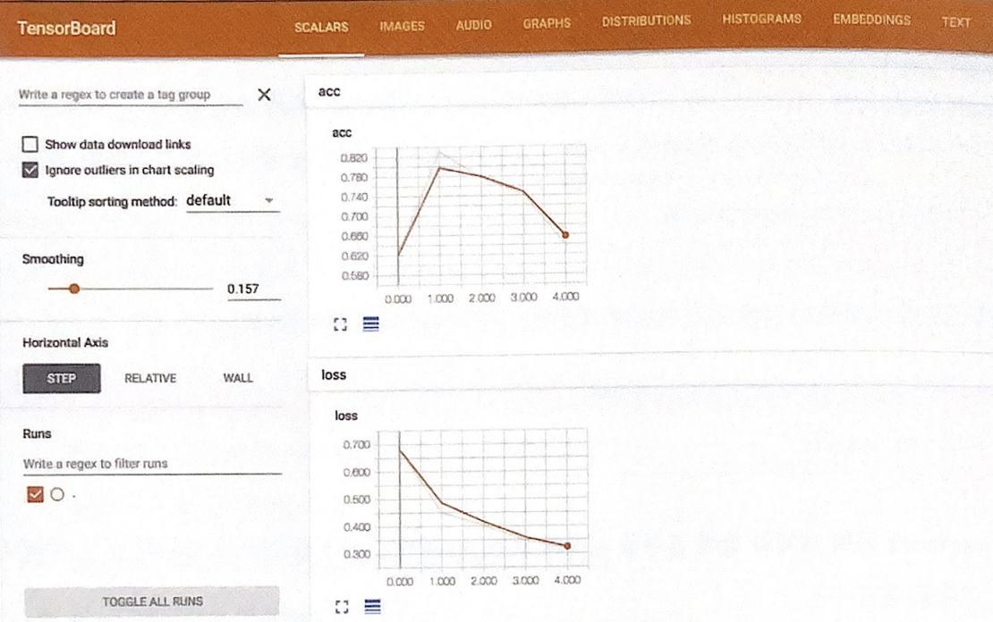
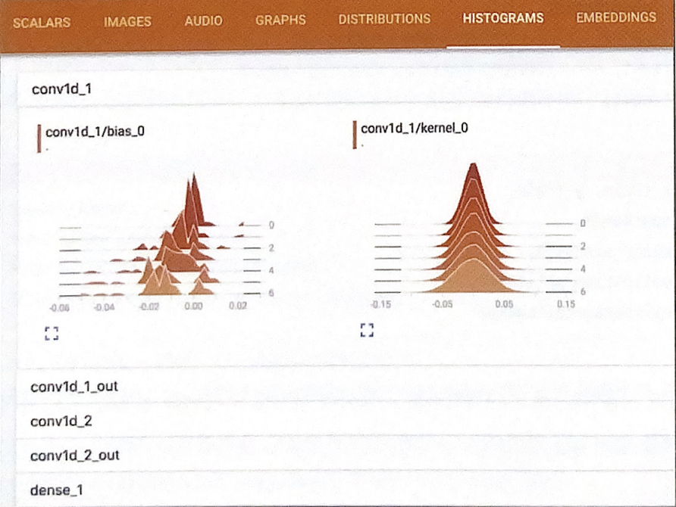
7.2
2. 텐서보드 소개: 텐서플로의 시각화 프레임워크
=> http://localhost:6006
측정지표 모니터링
활성화 출력 히스토그램

Slide 28
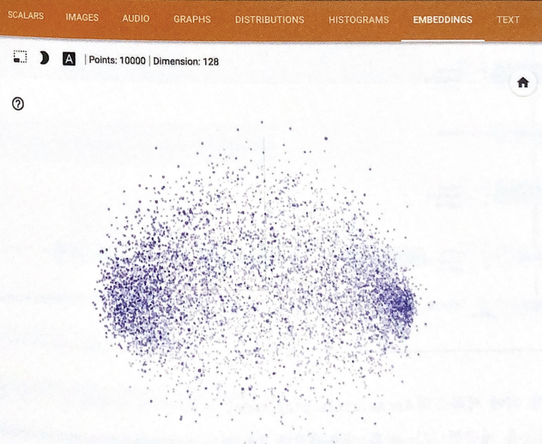
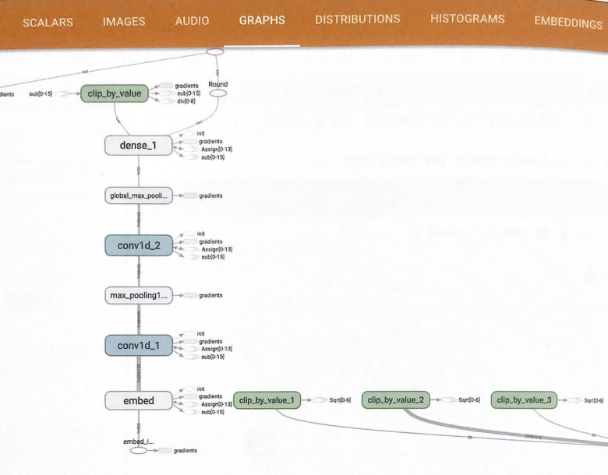
7.2
2. 텐서보드 소개: 텐서플로의 시각화 프레임워크
반응형 3D 단어 임베딩
텐서플로 그래프 시각화

Slide 29
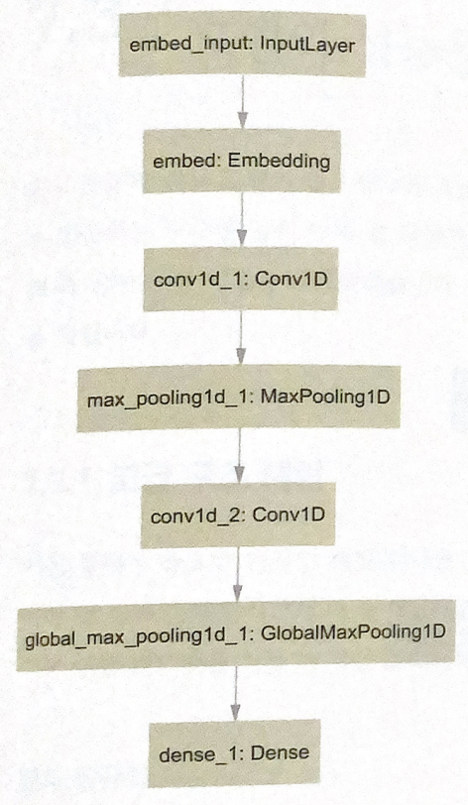
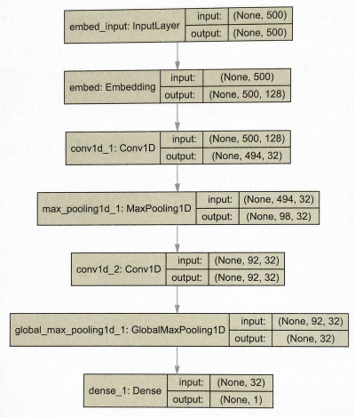
7.2
2. 텐서보드 소개: 텐서플로의 시각화 프레임워크
모델 층 그래프
크기정보 포함 층 그래프

Slide 30
7.2
3. 정리
케라스 콜백
텐서보드
훈련 상황 모니터링,
해당 작업 자동 실행
모델 상황 브라우저에서 시각화

Slide 31
7.3 모델의 성능을 최대로 끌어올리기

Slide 32
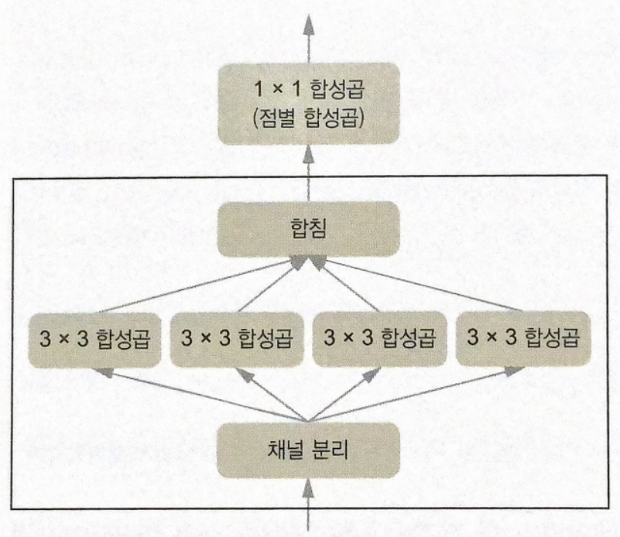
7.3
1. 고급 구조 패턴
배치 정규화
- 활성화 함수의 출력값 정규화, BatchNormalization 클래스로 제공
- 전체 데이터에 대한 평균, 분산 바뀔 수 있음
- 입출력 분포 유지 -> 그래디언트 잘 전파되는 주요 효과O
- 학습 속도 개선
- 가중치 초기값의 의존성 낮아짐
깊이별 분리 합성곱
- 입력 채널별 공간 방향의 합성곱 수행
- 점별 합성곱(1X1 합성곱) 통해 출력채널 합침

Slide 33
7.3
2. 텐서보드 소개: 텐서플로의 시각화 프레임워크
하이퍼파라미터
- 구조에 관련된 파라미터 중, 역전파 훈련 모델과 구분된 것
- 최대 성능 -> 수정
- 시간 소요 큼
▶ 하이퍼파라미터 최적화 과정
1) 일련의 하이퍼파라미터 선택
2) 선택된 하이퍼파라미터로 모델 생성
3) 훈련 데이터에 학습, 검증 데이터에서 성능 측정
4) 다음 하이퍼파라미터 선택
5) 위 과정 반복
6) 테스트 데이터에서 성능 측정

Slide 34
7.3
3. 모델 앙상블
모델 앙상블
- 여러 개 다른 모델의 예측을 합침
- 데이터의 부분 특징 봄
- 다양성이 핵심
- 다양X -> 편향
- 댜양O -> 편향 상쇄 -> 견고, 정확
▶ 최근 동향
- 딥러닝 + 얕은 모델
- 최상의 모델 수보다 모델의 다양성이 중요
- 좋은 결과 도출 가능

Slide 35
7.3
3. 정리
- 배치 정규화
- 깊이별 분리 합성곱
- 하이퍼파라미터
- 모델 앙상블
고성능 심층 컨브넷 생성
효율적 학습
좋은 결과를 얻는 방법들
다양성이 중요

Slide 36
7.4 요약

Slide 37
7.4
✓ 요약
7.1
- 임의의 층 그래프 구성 방법
- 층 재사용 법
- 파이썬 함수 방식으로 모델 사용 방법
▶
7.2
▶
- 케라스 콜백 사용(모니터링, 상태 바탕 작업 수행)
- 텐서보드 사용하여 시각화
7.3
▶
- 배치 정규화, 깊이별 분리 합성곱, 잔차 연결
- 하이퍼파라미터 최적화, 모델 앙상블

Slide 38
8장 생성 모델을 위한 딥러닝

Slide 39
8.1장 LSTM으로 텍스트 생성하기

Slide 40
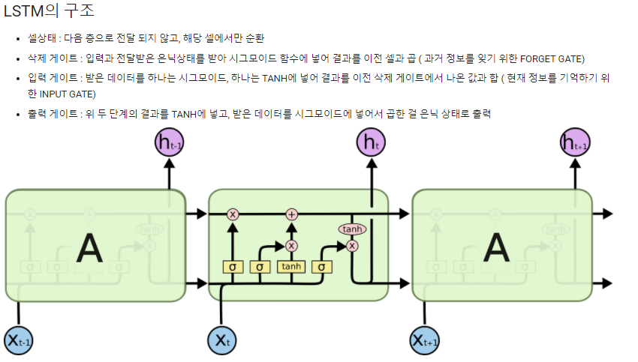
00
Lstm이란?
개념 : RNN의 한 종류로 셀, 입력 게이트, 출력 게이트, 망각 게이트를 이용해 기존 Rnn의 문제인 출력과 먼 위치의 정보를 기억 못하는 기울기 소멸 문제를 방지하도록 개발되어 긴 의존 기간을 필요로 하는 학습에 적합한 신경망입니다.

Slide 41
01
RNN의 역사
1997년 개발 후 알고리즘은 초기에 글자를 하나씩 생성하는데 사용
2002년 더글러스 에크는 lstm을 통해 음악 생성에 처음 적용
2013년 알렉스 그레이브스는 순환 네트워크와 완전 연결 네트워크를 혼합한 네트워크를 통해 사람이 쓴 것 같은 손글씨를 생성했으며, 이 작업이 rnn의 전환점이 됬음
순환 신경망을 통해 음악,대화,이미지 생성등 다양한 분야에 성공적으로 사용.

Slide 42
02
시퀀스 데이터 생성
토큰이란? 텍스트 데이터를 다룰때 토큰은 보통 단어를 칭함
언어모델이란? 토큰이 주어졌을 때 다음 토큰의 확률을 모델링할 수 있는 네트워크
조건 데이터란? 초기 주입되는 텍스트 문자열
조건 데이터
언어 모델
다음 토큰
확률 분포
생성된 토큰
순환
이전 토큰의 입력을 사용하여 시퀀스의 다음 토큰을 예측
모델이 훈련하고 나면 조건 데이터를 주입하여 새로운 글자를 생성
생성된 출력을 다시 입력 데이터로 추가해 반복
이번 장에서는 글자 수준의 신경망 언어 모델을 통해N개의 글자로 이루어진 문자열을 통해 n + 1번째 글자의 소프트맥스 값을 출력

Slide 43
03
샘플링 전략
탐욕적 샘플링
항상 가장 높은 확률을 가진 글자를 선택하는 방식으로, 반복적이고 예상 가능한 문자열을 만들기 때문에 논리적인 언어처럼 보이지 않음
확률적 샘플링
확률 분포에서 샘플링하는 과정에 무작위성을 주입하는 방법. 모델의 소프트맥스 출력을 통해 데이 터에 존재하지 않는 새로운 단어를 생성할 수 있지만, 샘플링 과정에서 무작위성의 양을 조절 할 수 없음.
소프트맥스 온도
샘플링 과정에서 확률의 양을 조절하기 위한 파라미터로, 샘플링에 사용되는 확률 분포의 엔트로피 를 나타낸다. 작은 엔트로피는 예상 가능한 구조를 가진 시퀸스를 생성하지만 높은 엔트로피는 놀 랍고 창의적인 시퀸스를 생성

Slide 44
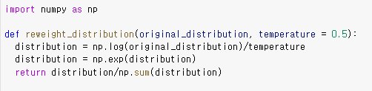
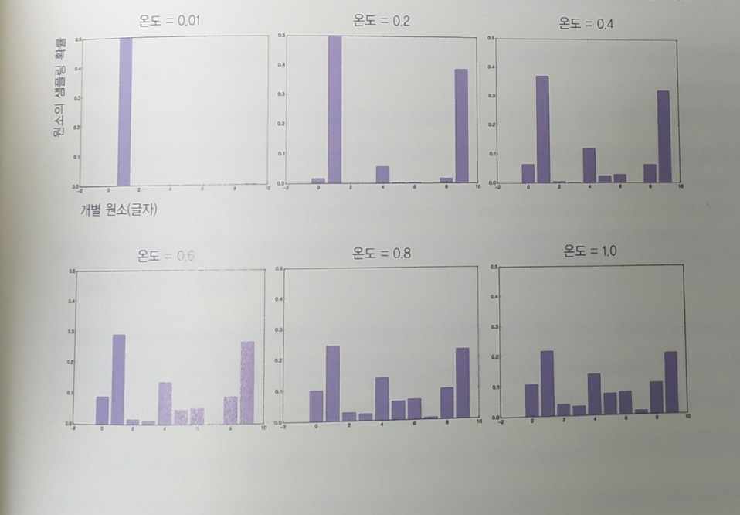
04
온도 값을 이용해 확률 분포의 가중치 바꾸기
original_distribution : 전체 합이 1인 1D 넘파이 배열
Temparture : 소프트맥스 온도
위 함수는 원본 분포의 가중치를 변경하여 반환
온도가 낮을 수록 결정적이며, 높을 수록 무작위성이 많다

Slide 45
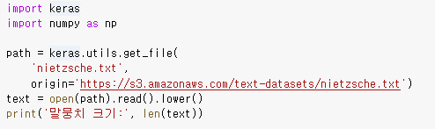
05
LSTM 구현 데이터 전처리
데이터 전처리란? 머신러닝 프로젝트에 사용하기 위해, 데이터를 모델이 이해할 수 있는 형태로 변환하거나 품질을 올리는 과정
- text : 니체의 말충치를 내려 받아 소문자로 전환하여 저장

Slide 46
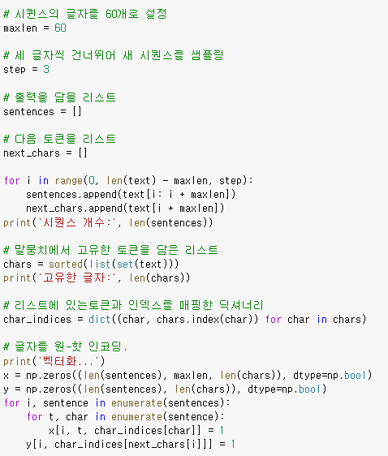
06
LSTM 구현 글자 시퀀스 벡터화하기
maxlen 길이를 가진 시퀀스를 중복하여 추출.
배열 x : 3d 넘파이 배열로 추출된 시퀀스를 원-핫 인코딩으로 변환한 것을 저장
배열 y : 훈련 샘플에 상응하는 추출된 시퀀스 다음에 오는 글자를 저장
원-핫 인코딩이란?
원-핫 인코딩은 단어 집합의 크기를 벡터의 차원으로 하고, 표현 하고 싶은 단어의 인덱스에 1의 값을 부여하고, 다른 인덱스에는 0을 부여하는 단어의 벡터 표현 방식

Slide 47
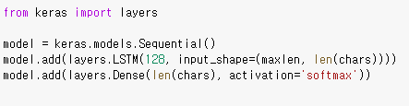
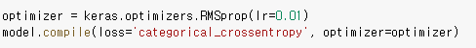
07
LSTM 구현 네트워크 구성
LSTM 층과 가능한 모든 글자에 대한 소프트맥스 출력을 만드는 Dense 분류기를 모델에 추가
타깃이 원-핫 인코딩 되어 있기 때문에 categorical_crossentropy 손실을 사용
categorical_crossentropy란? 다중 분류 손실 함수로 원-핫 인코딩 클래스이다.

Slide 48
08
LSTM 구현 언어 모델 훈련과 모델링 과정
지금까지 생성된 텍스트를 주입하여 모델에서 다음 글자에 대한 확률 분포를 뽑습니다.
특정 온도로 이 확률 분포의 가중치를 조정합니다.
가중치가 조정된 분포에서 무작위로 새로운 글자를 샘플링합니다.
새로운 글자를 생성된 텍스트의 끝에 추가합니다.

Slide 49
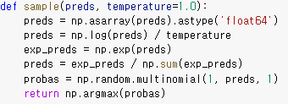
09
LSTM 구현 샘플링 함수
샘플링 함수로 모델에서 나온 원본 확률 분포의 가중치를 조정하여 새로운 글자의 인덱스를 추출

Slide 50
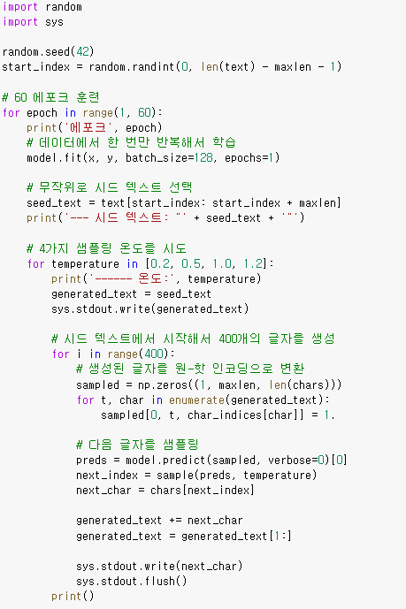
10
LSTM 구현 텍스트 생성
모델을 훈련
무작위로 시드 텍스트 선택
4가지 온도에서의 결과를 출력

Slide 51
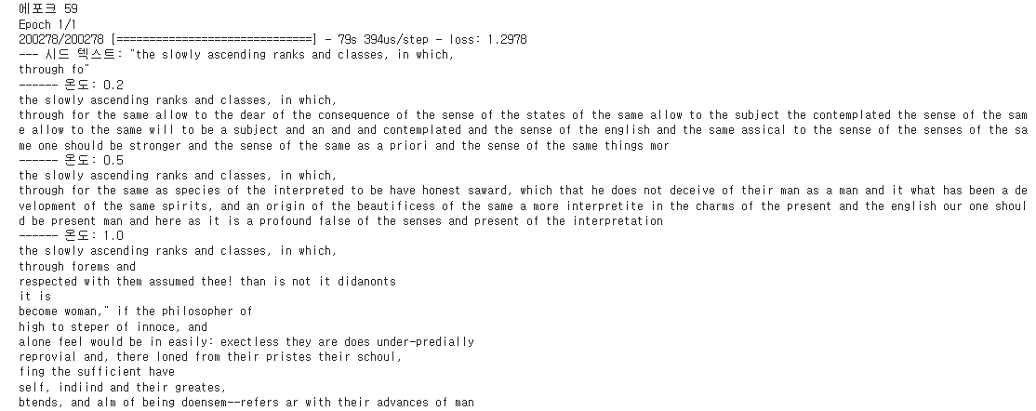
11
LSTM 구현 결과
낮은 온도에서는 아주 반복적이고 예상되는 텍스트를 만들지만, 국부적인 구조는 실제와 매우 같다.
높은 온도에서는 대부분의 단어가 어느 정도 무작위한 창의적인 문자열을 보인다.
이 네트워크에서 가장 적합한 온도는 0.5

Slide 52
12
정리
이전 토큰을 통해 다음 토큰을 예측하는 모델을 훈련하여 시퀀스 데이터를 생성한다.
단어와 글자와 같은 텍스트의 경우 이런 모델을 언어 모델이라고 부른다.
다음 토큰 샘플링할 때 소프트 맥스 온도를 이용하여 모델이 만든 출력에 집중하는 것과 무작위성을 주입하는 것 사이에 균형을 맞추어야 한다.

Slide 53
8.2장 딥드림
8.2 딥드림

Slide 54
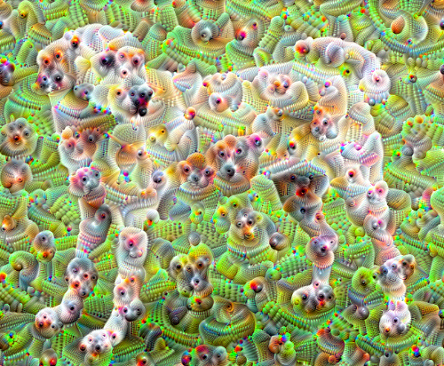


00
들어가기 앞서서! 딥드림이란?
개념 : 합성곱 신경망이 학습한 표현을 사용하여 예술적으로 이미지를 조작하는 기법
1. 입력 이미지를 순전파 한 후, 특정 필터가 아니라 전체 층의 활성화값에 대한 그래디언트를 계산하여 구현.
2. 빈 이미지나 노이즈가 조금 있는 입력이 아니라 이미 가지고 있는 이미지를 사용하여 층의 활성화 값을 최대화 하여 기존 시각 패턴을 바탕으로 요소들을 과잉해석하여 예술적인 스타일로 왜곡 시킨다.
3. 시각 품질을 높이기 위해 여러 다른 옥타브로 입력 이미지를 처리한다.

Slide 55

01
컨브넷을 불러오자_imagenet이란?
ImageNet 프로젝트는 시각적 객체 인식 소프트웨어 연구에 사용하도록 설계된 대형 시각적 데이터베이스입니다.

Slide 56

02
컨브넷을 불러오자_inception v3란?
Inception-v3는 48개 계층으로 구성된 컨벌루션 신경망입니다. ImageNet 데이터베이스의 1백만 개가 넘는 영상에 대해 훈련된 신경망의 사전 훈련된 버전을 불러올 수 있습니다. 손실은 소프트맥스를 통해 계산됩니다. 모델 자체는 합성곱, 평균 풀링, 최대 풀링, 이어붙이기, 드롭아웃, 완전 연결형 레이어를 비롯한 대칭/비대칭 구성요소로 이루어져 있습니다.

Slide 57


03
딥드림을 구현해보자_모델 층 계수 설정하기
딕셔너리를 통해 모델의 임의의 층 4개를 선택하여 최대화 하려는 손실에 층의 활성화가 기여할 양을 설정합니다.
하위층 : 기하학적 패턴을 만듭니다.
상위층 : ImageNet에 있는 클래스로 보이는 시각 요소를 만듭니다.

Slide 58

04
딥드림을 구현해보자 _손실 텐더 정의하기
layer_dict : 층 이름과 객체를 매핑한 딕셔너리
Loss : 손실을 정의하고 각 층의 기여분을 추가할 스칼라 변수
Activation : 미리 설정한 4개의 층의 출력
Loss : 스케일링을 통해 이미지 테두리를 제외하고 층 특성의 L2 노름 제곱을 손실에 추가하여 담는 변수

Slide 59

05
딥드림을 구현해보자 _경사상승법
생성된 딥드림 이미지를 저장할 텐서
손실에 대한 딥드림 이미지의 그래디언트를 계산
그래디언트를 정규화
입력 이미지에서의 손실과 그래디언트 값을 계산할 케라스 객체를 구현
객체로 부터 손실값과 그래디언트값을 리턴하는 함수
경사 상승법을 반복 수행합니다

Slide 60

06
딥드림을 구현해보자 _딥드림 알고리즘 원리
각 단계에서 정의한손실이 최대화 되도록 경사 상승법을 실행 한 후 스케일을 이전 스케일(옥타브) 보다 40% 증가시킵니다.
이때 스케일 증가로 인해 이미지 디테일을 잃지 않도록 이전 원본 이미지와 변경된 이미지의 차이를 계산하여 손실된 디테일을 재주입 합니다.

Slide 61

07
딥드림을 구현해보자 _딥드림 알고리즘 구현을 위한 유틸리티 함수
Resize_img : 이미지를 factor를 통해 확대하는 함수
Save_img : 이미지를 지정된 이미지로 저장시키는 함수
Preprocess_image : 사진을 열고 크기를 줄이고 inception v3가 인식하는 텐서 포맷으로 변환하는 유틸리티 함수
Deprocess_image : reshape한 결과를 가지고 inception v3 함수에서 수행한 전처리 과정을 복원하여 반환해 넘파이 배열을 적절한 이미지 포맷으로 변환하는 유틸리티 함수

Slide 62


08
딥드림을 구현해보자 _딥드림 알고리즘 구현 1

Slide 63

09
딥드림을 구현해보자 _딥드림 알고리즘 구현 2
이미지의 스케일 증가
경사 상승법 실행
원본 이미지의 스케일을 증가시켜 경계 파악
원본 이미지의 고해상도 버전을 계산
두 사이즈의 이미지를 통해 손실된 디테일을 계산
손실된 디테일 주입
이미지 저장

Slide 64


10
딥드림을 구현해보자 _구현 결과
네트워크의 하위 층은 비교적 덜 추상적인 표현을 가지고 있기 때문에 딥드림 이미지에 기하학적 패턴이 많이 생성
네트워크의 상위층은 imagenet에 자주 등장하는 물체를 기반으로 뚜렷이 구분되는 시각 패턴을 생성

Slide 65


11
정리
딥드림은 네트워크가 학습한 표현을 기반으로 컨브넷을 거꾸로 실행하여 입력 이미지를 생성하는데, 이는 다양한 이미지를 생성하며, 이미지에 국한되지 않고, 음성이나 음악에도 적용될 수 있다.

Slide 66
8.3 뉴럴 스타일 트랜스퍼

Slide 67

01
PPT PRESENTATION Enjoy your stylish business and campus life with BIZCAM
Loss = distance(style(reference_image) – style(generated_image)) +
distance(content(original_image) – content(generated_image))

Slide 68
8.3.1 콘텐츠 손실

Slide 69

01
PPT PRESENTATION Enjoy your stylish business and campus life with BIZCAM
Feature map F
Feature map P
CNN
CNN
img
Content img

Slide 70
8.3.2 스타일 손실

Slide 71

01
PPT PRESENTATION Enjoy your stylish business and campus life with BIZCAM
Gram Matrix
G11 | G12 | G13
G21 | G22 | G23
G31 | G32 | G33
feature 3
feature 2
특정 layer
feature 1

Slide 72
8.3.3 케라스에서 뉴럴 스타일 트랜스퍼 구현

Slide 73
01
PPT PRESENTATION Enjoy your stylish business and campus life with BIZCAM
코드8-14 변수 초기값 정의하기
from keras.preprocessing.image import load_img, img_to_array, save_img
target_image_path = './datasets/portrait.png'
style_reference_image_path = './datasets/popova.jpg'
width, height = load_img(target_image_path).size
img_height = 400
img_width = int(width * img_height / height)

Slide 74
01
PPT PRESENTATION Enjoy your stylish business and campus life with BIZCAM
코드8-15 유틸리티 함수
import numpy as np
from keras.applications import vgg19
def preprocess_image(image_path):
img = load_img(image_path, target_size=(img_height, img_width))
img = img_to_array(img)
img = np.expand_dims(img, axis=0)
img = vgg19.preprocess_input(img)
return img
def deprocess_image(x):
# ImageNet의 평균 픽셀 값을 더합니다
x[:, :, 0] += 103.939
x[:, :, 1] += 116.779
x[:, :, 2] += 123.68
# 'BGR'->'RGB'
x = x[:, :, ::-1]
x = np.clip(x, 0, 255).astype('uint8')
return x

Slide 75
01
PPT PRESENTATION Enjoy your stylish business and campus life with BIZCAM
코드8-16 사전 훈련된 VGG19 네트워크를 로딩하고 3개 이미지에 적용
from keras import backend as K
target_image = K.constant(preprocess_image(target_image_path))
style_reference_image = K.constant(preprocess_image(style_reference_image_path))
# 생성된 이미지를 담을 플레이스홀더
combination_image = K.placeholder((1, img_height, img_width, 3))
# 세 개의 이미지를 하나의 배치로 합칩니다
input_tensor = K.concatenate([target_image,
style_reference_image,
combination_image], axis=0)
# 세 이미지의 배치를 입력으로 받는 VGG 네트워크를 만듭니다.
# 이 모델은 사전 훈련된 ImageNet 가중치를 로드합니다
model = vgg19.VGG19(input_tensor=input_tensor,
weights='imagenet',
include_top=False)
print('모델 로드 완료.')

Slide 76
01
PPT PRESENTATION Enjoy your stylish business and campus life with BIZCAM
코드8-17 손실과 그람행렬
def content_loss(base, combination):
return K.sum(K.square(combination - base))
def gram_matrix(x):
features = K.batch_flatten(K.permute_dimensions(x, (2, 0, 1)))
gram = K.dot(features, K.transpose(features))
return gram
def style_loss(style, combination):
S = gram_matrix(style)
C = gram_matrix(combination)
channels = 3
size = img_height * img_width
return K.sum(K.square(S - C)) / (4. * (channels ** 2) * (size ** 2))

Slide 77
01
PPT PRESENTATION Enjoy your stylish business and campus life with BIZCAM
코드8-19 총 변위 손실
def total_variation_loss(x):
a = K.square(
x[:, :img_height - 1, :img_width - 1, :] - x[:, 1:, :img_width - 1, :])
b = K.square(
x[:, :img_height - 1, :img_width - 1, :] - x[:, :img_height - 1, 1:, :])
return K.sum(K.pow(a + b, 1.25))

Slide 78
01
PPT PRESENTATION Enjoy your stylish business and campus life with BIZCAM
코드8-20 최소화할 최종 손실 정의
outputs_dict = dict([(layer.name, layer.output) for layer in model.layers])
content_layer = 'block5_conv2'
style_layers = ['block1_conv1','block2_conv1','block3_conv1','block4_conv1’,
'block5_conv1']
total_variation_weight = 1e-4
style_weight = 1.
content_weight = 0.025
loss = K.variable(0.)
layer_features = outputs_dict[content_layer]
target_image_features = layer_features[0, :, :, :]
combination_features = layer_features[2, :, :, :]
loss += content_weight * content_loss(target_image_features,combination_features)
for layer_name in style_layers:
layer_features = outputs_dict[layer_name]
style_reference_features = layer_features[1, :, :, :]
combination_features = layer_features[2, :, :, :]
sl = style_loss(style_reference_features, combination_features)
loss += (style_weight / len(style_layers)) * sl
loss += total_variation_weight * total_variation_loss(combination_image)

Slide 79
01
PPT PRESENTATION Enjoy your stylish business and campus life with BIZCAM
코드8-21 경사 하강법 단계 설정하기
grads = K.gradients(loss, combination_image)[0]
# 현재 손실과 그래디언트의 값을 추출하는 케라스 Function 객체입니다
fetch_loss_and_grads = K.function([combination_image], [loss, grads])
class Evaluator(object):
def __init__(self):
self.loss_value = None
self.grads_values = None
def loss(self, x):
assert self.loss_value is None
x = x.reshape((1, img_height, img_width, 3))
outs = fetch_loss_and_grads([x])
loss_value = outs[0]
grad_values = outs[1].flatten().astype('float64')
self.loss_value = loss_value
self.grad_values = grad_values
return self.loss_value
def grads(self, x):
assert self.loss_value is not None
grad_values = np.copy(self.grad_values)
self.loss_value = None
self.grad_values = None
return grad_values
evaluator = Evaluator()

Slide 80
01
PPT PRESENTATION Enjoy your stylish business and campus life with BIZCAM
코드8-22 스타일 트랜스퍼 반복 루프
from scipy.optimize import fmin_l_bfgs_b
import time
result_prefix = 'style_transfer_result'
iterations = 20
# 뉴럴 스타일 트랜스퍼의 손실을 최소화하기 위해 생성된 이미지에 대해 L-BFGS 최적화를 수행합니다
# 초기 값은 타깃 이미지입니다
# scipy.optimize.fmin_l_bfgs_b 함수가 벡터만 처리할 수 있기 때문에 이미지를 펼칩니다.
x = preprocess_image(target_image_path)
x = x.flatten()
for i in range(iterations):
print('반복 횟수:', i)
start_time = time.time()
x, min_val, info = fmin_l_bfgs_b(evaluator.loss, x,
fprime=evaluator.grads, maxfun=20)
print('현재 손실 값:', min_val)
# 생성된 현재 이미지를 저장합니다
img = x.copy().reshape((img_height, img_width, 3))
img = deprocess_image(img)
fname = result_prefix + '_at_iteration_%d.png' % i
save_img(fname, img)
end_time = time.time()
print('저장 이미지: ', fname)
print('%d 번째 반복 완료: %ds' % (i, end_time - start_time))

Slide 81
8.3.4 정리

Slide 82
01
PPT PRESENTATION Enjoy your stylish business and campus life with BIZCAM
••••••
•스타일 트랜스퍼란?
•콘텐츠는 컨브넷 상위 층의 활성화에서 얻을 수 있다.
•스타일은 여러 컨브넷 층의 활성화 안에 내재된 상관관계에서 얻을 수 있다.
•이런 기본 아이디어에서 출발하여 다양한 변종과 개선 가능

Slide 83
8.4 변이형 오토인코더를 사용한 이미지 생성

Slide 84
8.4.1 이미지의 잠재 공간에서 샘플링하기

Slide 85


01
PPT PRESENTATION Enjoy your stylish business and campus life with BIZCAM
훈련 데이터
생성자 / 디코더
이미지 잠재 공간
벡터
합성 이미지

Slide 86
8.4.2 이미지 변형을 위한 개념벡터

Slide 87

01
PPT PRESENTATION Enjoy your stylish business and campus life with BIZCAM
z
s
z

Slide 88
8.4.3 변이형 오토인코더

Slide 89



01
PPT PRESENTATION Enjoy your stylish business and campus life with BIZCAM
Autoencoder

Slide 90

01
PPT PRESENTATION Enjoy your stylish business and campus life with BIZCAM

Slide 91

01
PPT PRESENTATION Enjoy your stylish business and campus life with BIZCAM

Slide 92
01
PPT PRESENTATION Enjoy your stylish business and campus life with BIZCAM
VAE
z_mean , z_log_var = encoder(input_img)
z = z_mean + exp(0.5 * z_log_var) * epsilon
reconstructed_img = decoder(z)
model = Model(input_img,reconstructed_img))

Slide 93



01
PPT PRESENTATION Enjoy your stylish business and campus life with BIZCAM
Reconstruction
loss
◀
원본 입력과 동일하도록
▶
Regularization loss
동일한 분포를 가지도록
◀
▶

Slide 94

01
PPT PRESENTATION Enjoy your stylish business and campus life with BIZCAM
인코더
8-23 VAE 인코더 네트워크
img_shape = (28,28,1)
batch_size = 16
latent_dim = 2
input_img = keras.Input(shape = img_shape)
x = layers.Conv2D(32,3,padding='same',activation='relu')(input_img)
x = layers.Conv2D(64,3,padding='same',activation='relu',strides=(2,2))(x)
x = layers.Conv2D(64,3,padding='same',activation='relu')(x)
x = layers.Conv2D(64,3,padding='same',activation='relu')(x)
shape_before_flattening = K.int_shape(x) # return tuple of integers of shape of x
x = layers.Flatten()(x)
x = layers.Dense(32,activation='relu')(x)
z_mean = layers.Dense(latent_dim)(x)
z_log_var = layers.Dense(latent_dim)(x)

Slide 95


01
PPT PRESENTATION Enjoy your stylish business and campus life with BIZCAM
샘플링
8-24 잠재 공간 샘플링 함수
def sampling(args):
z_mean, z_log_var = args
epsilon = K.random_normal(shape=(K.shape(z_mean)[0],latent_dim),mean=0., stddev=1.)
return z_mean + K.exp(z_log_var) * epsilon
z = layers.Lambda(sampling)([z_mean, z_log_var])

Slide 96

01
PPT PRESENTATION Enjoy your stylish business and campus life with BIZCAM
디코더
8-25 잠재 공간 포인트를 이미지로 매핑하는 VAE 디코더 네트워크
decoder_input = layers.Input(K.int_shape(z)[1:])
x = layers.Dense(np.prod(shape_before_flattening[1:]),activation='relu')(decoder_input)
x = layers.Reshape(shape_before_flattening[1:])(x)
x = layers.Conv2DTranspose(32,3,padding='same',activation='relu',strides=(2,2))(x)
x = layers.Conv2D(1,3,padding='same',activation='sigmoid')(x)
decoder = Model(decoder_input, x)
z_decoded = decoder(z)

Slide 97
01
PPT PRESENTATION Enjoy your stylish business and campus life with BIZCAM
Reconstruction loss
Regularizaion loss
8-26 VAE 손실을 계산하기 위해 직접 만든 층
class CustomVariationalLayer(keras.layers.Layer):
def vae_loss(self, x, z_decoded):
x = K.flatten(x)
z_decoded = K.flatten(z_decoded)
xent_loss = keras.metrics.binary_crossentropy(x,z_decoded)
kl_loss = -5e-4*K.mean(1+z_log_var-K.square(z_mean)-K.exp(z_log_var),axis=-1)
return K.mean(xent_loss + kl_loss)
def call(self, inputs):
x = inputs[0]
z_decoded = inputs[1]
loss = self.vae_loss(x,z_decoded)
self.add_loss(loss, inputs=inputs)
return x
y = CustomVariationalLayer()([input_img,z_decoded])

Slide 98
01
PPT PRESENTATION Enjoy your stylish business and campus life with BIZCAM
VAE TRAIN
8-27 VAE 훈련하기
from keras.datasets import mnist
vae = Model(input_img, y)
vae.compile(optimizer='rmsprop',loss=None)
vae.summary()
(x_train,_),(x_test,y_test) = mnist.load_data()
x_train = x_train.astype('float32') /255.
x_train = x_train.reshape(x_train.shape+(1,)) # check
x_test = x_test.astype('float32') /255.
x_test = x_test.reshape(x_test.shape+(1,))
vae.fit(x=x_train, y=None, shuffle=True, epochs=10, batch_size=batch_size,validation_data=(x_test,None))

Slide 99
01
PPT PRESENTATION Enjoy your stylish business and campus life with BIZCAM
2D 잠재 공간에서 샘플링한 이미지 출력
8-28 2D 잠재 공간에서 포인트 그리드를 샘플링하여 이미지 디코딩하기
import matplotlib.pyplot as plt
from scipy.stats import norm
n=15
digit_size = 28
figure = np.zeros((digit_size*n,digit_size*n))
grid_x = norm.ppf(np.linspace(0.05,0.95,n))
grid_y = norm.ppf(np.linspace(0.05,0.95,n))
for i, yi in enumerate(grid_x):
for j, xi in enumerate(grid_y):
z_sample = np.array([[xi,yi]])
z_sample = np.tile(z_sample,batch_size).reshape(batch_size,2)
x_decoded = decoder.predict(z_sample, batch_size = batch_size)
digit = x_decoded[0].reshape(digit_size, digit_size)
figure[i * digit_size: (i+1)*digit_size, j*digit_size:(j+1)*digit_size] = digit
plt.figure(figsize=(10,10))
plt.imshow(figure, cmap ='Greys_r')
plt.show()

Slide 100
8.4.4 정리

Slide 101
01
PPT PRESENTATION Enjoy your stylish business and campus life with BIZCAM
••••••
•Generative Model
•VAE의 잠재공간
•GAN의 잠재공간

Slide 102
8.5 적대적 생성 신경망 소개
A팀 2018305013 김아름

Slide 103











0
적대적 생성 신경망 소개
적대적 생성 신경망(GAN)은 생성된 이미지가 실제 이미지와 통계적으로 거의 구분이 되지 않도록 강제하여 아주 실제 같은 합성 이미지를 생성
가짜 피카소 그림을 만드는 위조범
두 번째 그림이 가짜 같아요.
세 번째 그림!
첫 번째…?
새 위조품 다시
그리는 중…
다시
그리는 중…
다시
그리기…

Slide 104

0
적대적 생성 신경망 소개
생성자 네트워크
Generator network
: 랜덤 벡터(잠재 공간의 무작위한 포인트)를 입력으로 받아 이를 합성된 이미지로 디코딩
판별자를 속이도록 훈련.
훈련 반복 -> 점점 더
실제와 같은 이미지 생성…
생성된 이미지가 실제인지
판별하는 기준을 설정하며
생성자의 능력 향상에 적응
판별자 네트워크
Discriminator network /
상대 네트워크
: 이미지(실제 / 합성)를 입력으로 받아 훈련 세트에서 온 이미지인지, 생성자 네트워크가 만든 이미지인지 판별.

Slide 105





0
적대적 생성 신경망 소개
GAN은 최적화의 최솟값이 고정되지 않은 시스템.
보통의 경사 하강법은 고정된 손실 공간에서 언덕을 내려오는 방법이지만 GAN은 언덕을 내려오는 매 단계가 조금씩 전체 공간을 바꾼다.
최적화 과정이 최솟값을 찾는 것이 아닌 두 힘 간의 평형점을 찾는 다이나믹 시스템!
=> 훈련하기 어렵다… 모델 구조와 훈련 파라미터 주의 깊게 많이 조정
얼굴 데이터셋에서 훈련한 다단계 GAN을 사용하여 실제로 생성한 이미지

Slide 106
01
GAN 구현 방법
구체적인 구현은 심층 합성곱 GAN(DCGAN)
:
생성자와 판별자가 심층 컨브넷.
생성자에서 이미지 업샘플링을 위해 Conv2DTranspose 층을 사용
CIFAR10 데이터셋의 이미지로 GAN 훈련. 이 데이터셋은 32X32 크기의 RGB 이미지 5만 개로 이루어져 있고 10개의 클래스를 가진다.
클래스마다 5,000개의 이미지가 있다. 문제를 간단하게 만들기 위해 “frog” 클래스의 이미지만 사용한다.
1
2
3
4
5
generator
네트워크는 (latent_dim,) 크기의 벡터를 (32, 32, 3)
크기의 이미지로 매핑
discriminator 네트워크는 (32, 32, 3) 크기의 이미지가 진짜일 확률을 추정하여 이진 값으로 매핑
생성자와
판별자를
연결하는 gan 네트워크를 만든다
gan(x)=discriminator(generator(x))
“진짜"/”가짜" 레이블과 함께 진짜 이미지와 가짜 이미지 샘플을 사용해 판별자를 훈련
매 단계마다 생성자에 의해 디코딩된 이미지를 판별자가 “진짜"로 분류하도록 만드는 방향으로 생성자의 가중치를 이동
GAN의 구조

Slide 107

02
훈련 방법
GAN 생성자와 판별자를
구현하는 데 사용할 기법
생성자의 마지막 활성화로 다른 종류의 모델에서 널리 사용하는 sigmoid 대신 tanh 함수를 사용
균등 분포가 아니고 정규 분포(가우시안 분포)를 사용하여 잠재 공간에서 포인트를 샘플링
무작위성은 모델을 견고하게 만듦. GAN 훈련은 동적 평형을 만들기 때문에 여러 방식으로 갇힐 가능성이 높은데,
훈련하는 동안 무작위성을 주입하면 이를 방지하는 데 도움이 된다.
무작위성은 주입 방법은 1. 판별자에 드롭아웃을 사용 / 2. 판별자를 위해 레이블에 랜덤 노이즈를 추가
희소한 그래디언트는 GAN 훈련을 방해할 수 있음. 그래디언트를 희소하게 만들 수 있는 것은 최대 풀링 연산과 ReLU 활성화 두 가지. 최대 풀링 대신 스트라이드 합성곱을 사용해 다운샘플링을 하는 것이 좋음. 또 ReLU 활성화 대신 LeakyReLU 층을 사용하면 ReLU와 비슷하지만 음수의 활성화 값을 조금 허용하기 때문에 희소가 조금 완화됨.
생성자에서 픽셀 공간을 균일하게 다루지 못해 생성된 이미지에서 체스판 모양이 종종 나타남. 이를 해결하기 위해 생성자와 판별자에서 스트라이드 Conv2DTranpose나 Conv2D를 사용할 때 스트라이드 크기로 나누어질 수 있는 커널 크기를 사용합니다.

Slide 108


03
생성자
GAN 생성자 네트워크
GAN에서 발생하는 많은 문제 중 하나는 생성자가 노이즈 같은 이미지를 생성하는 데서 멈추는 것.
판별자와 생성자 양쪽에 모두 드롭아웃을 사용하는 것이 해결 방법이 될 수 있다.

Slide 109


04
판별자
GAN 판별자 네트워크
후보 이미지(진짜 & 가짜)를 입력으로 받고 2개의 클래스로 분류하는 discriminator 모델.
이 클래스는 ‘생성된 이미지’ 또는 ‘훈련 세트에서 온 진짜 이미지’이다.

Slide 110

05
적대적 네트워크
적대적 네트워크
• 생성자와 판별자를 연결하여 GAN 설정.
• 훈련할 때 생성자가 판별자를 속이는 능력이 커지도록 한다. 이 모델은 잠재 공간의 포인트를 “진짜“ 또는 “가짜”의 분류 결정으로 변환함.
• 훈련에 사용되는 타깃 레이블은 항상 ‘진짜 이미지‘. Gan을 훈련하는 것은 discriminator가 가짜 이미지를 보았을 때 진짜라고 예측하도록 만들기 위해 generator의 가중치를 업데이트 하는 것.
• 훈련하는 동안 판별자를 동결(학습되지 않도록)하는 것이 중요. gan을 훈련할 때 가중치가 업데이트되지 않음.

Slide 111
06
DCGAN 훈련 방법
1
잠재 공간에서 무작위로 포인트를 뽑는다. (랜덤 노이즈)
2
이 랜덤 노이즈를 사용하여 generator에서 이미지를 생성한다.
3
생성된 이미지와 진짜 이미지를 섞는다.
4
진짜와 가짜가 섞인 이미지와 이에 대응하는 타깃을 사용하여 discriminator를 훈련한다. 타깃은 “진짜(실제 이미지)” 또는 “가짜(생성된 이미지)”이다.
5
잠재 공간에서 무작위로 새로운 포인트를 뽑는다.
6
이 랜덤 벡터를 사용해 ‘gan’을 훈련한다. 모든 타깃은 “진짜”로 설정한다. 판별자가 생성된 이미지를 모두 “진짜 이미지”라고 예측하도록 생성자의 가중치를 업데이트한다.(‘gan’ 안에서 판별자는
동결되기 때문에 생성자만 업데이트) 결국 생성자는 판별자를 속이도록 훈련한다.

Slide 112




06
DCGAN 훈련 방법
GAN 훈련 구현
. . .

Slide 113

06
DCGAN 훈련 방법
훈련할 때 적대적 손실이 크게 증가할 수도 있다. 반면 판별자의 손실은 0으로 향한다. 결국
판별자가 생성자를 압도할 수 있다.
이런 경우, 판별자의 학습률을 낮추고 판별자의 드롭아웃 비율을 높여서 시도해 보라.
각 열에서 2개의 이미지는 GAN이 만든 것, 하나는 훈련 세트에서 가져온 것이다. 어느 것인지 구분할 수 있는가?

Slide 114
07
정리
GAN은 생성자 네트워크와 판별자 네트워크가 연결되어 구성됨.
판별자는 생성자의 출력과 훈련 데이터셋에서 가져온 진짜 이미지를 구분하도록 훈련.
생성자는 판별자를 속이도록 훈련. 생성자는 훈련 세트의 이미지를 직접 보지 않음.
데이터에 관한 정보는 판별자에서 얻음
GAN은 훈련하기 어려움. GAN 훈련이 고정된 손실 공간에서 수행하는 단순한 경사 하강법 과정이 아니라
동적 과정이기 때문. GAN을 올바르게 훈련하려면 경험적으로 찾은 여러 기교를 사용하고 많은 튜닝 해야 함.
GAN은 매우 실제 같은 이미지를 만들 수 있음. VAE와 달리 학습된 잠재 공간이 깔끔하게 연속된 구조를
가지지 않음. 잠재 공간의 개념 벡터를 사용하여 이미지를 변형하는 등 실용적인 특정 애플리케이션에는 잘
맞지 않음.

Slide 115
8.6 요약
A팀 2018305013 김아름

Slide 116
08
요약
딥러닝을 사용한 창의적인 애플리케이션에서 심층 네트워크는 기존 콘텐츠에 설명을 다는 것을 넘어 직접 콘텐츠를 생산하기 시작하였다.
- 한 번에 하나의 타임스텝씩 시퀀스 데이터를 생성하는 방법. 텍스트 생성이나 음표 하나 씩 음악을 생성하거나 어떤 시계열 데이터를 생성하는 곳에 적용할 수 있다.
- 딥드림의 작동 원리. 컨브넷 층 활성화를 최대화하기 위해 입력 공간에 경사 상승법을 적용한다.
- 스타일 트랜스퍼 적용 방법. 콘텐츠 이미지와 스타일 이미지가 연결되어 재밌는 결과를 만든다.
- GAN과 VAE가 무엇인지와 이를 사용하여 새로운 이미지를 만드는 방법. 잠재 공간의 개념 벡터를 사용하여 이미지를 변형하는 방법.
이 분야는 빠르게 성장하고 있으며 여기서 다룬 기법들은 기초로써 배워야 할 것들은 아주 많다.
생성 모델을 위한 딥러닝은 그 자체로 책 한 권 분량임…

Slide 117
감사합니다

